Slide 1
Ejercicio previo
Relajación muscular
Relajación interna
Relajación mental
Experiencia de paz

Slide 2
Ejercicio previo
Autoliberación Luis Ammann
1 Observar el cuerpo en general,
2 Detectar si hay algún punto o zona en tensión,
3 Tensar mas fuertemente ese musculo tenso,
4 Soltar, pasados unos segundos.

Slide 3
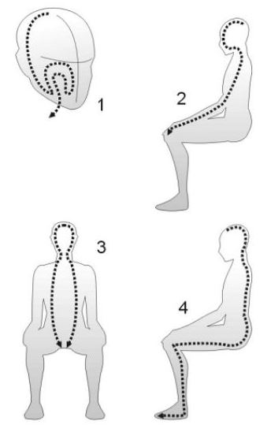
Relajación muscular
Autoliberación Luis Ammann
La cabeza
El cuero cabelludo
Los músculos faciales
La mandíbula
Ambos ojos
Ambos lados de la nariz
Las comisuras de los labios
Ambas mejillas
La cabeza
Ambos lados del cuello Los hombros Los brazos Los antebrazos Los manos
La cabeza La nuca Los hombros Los omóplatos La espalda Los glúteos Los muslos Las piernas Los pies
La cara
Los músculos pectorales
El abdomen
La parte inferior del abdomen
hasta el final del tronco
Sentir los puntos del cuerpo, de arriba hacia abajo, de forma simétrica, sin detenerse en uno de ellos, incluso si está tenso

Slide 4
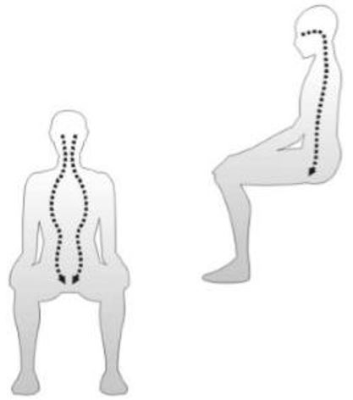
Relajación interna
Autoliberación Luis Ammann
Sienta sus ojos, sienta fuertemente los globos oculares, los músculos que rodean ambos ojos.
Sienta sus dos ojos por dentro al mismo tiempo, hacia el interior de ellos, relajándolos totalmente.
Luego, “cae” hacia dentro de su cabeza… se deja deslizar al interior
y va relajando completamente.
Sigua como cayendo por un tubo hacia los pulmones.
Sigua bajando internamente por su abdomen.
Sigua bajando aflojando por dentro
por su bajo vientre en profundidad,
hasta la terminación del tronco.
Practicar varias veces

Slide 5
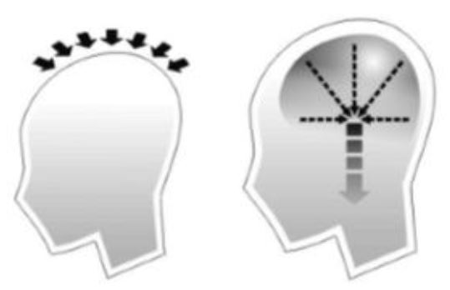
Relajación mental
Autoliberación Luis Ammann
Sienta su cabeza, el cuero cabelludo.
Sienta mas abajo el cráneo.
Comience por “sentir” su cerebro por dentro.
Sienta su cerebro como si estuviera “tenso”.
Vaya aflojando esta tensión hacia adentro de su cerebro y hacia abajo, como si fuera descendiendo la relajación.
Vaya bajando la tensión, como si la parte superior de su cerebro se fuera haciendo cada vez mas suave, agradable.
Vaya bajando hacia el centro de su cerebro, mas abajo del centro, cada vez algo mas algodonoso, mas suave, mas tibio.
Practicar varias veces

Slide 6
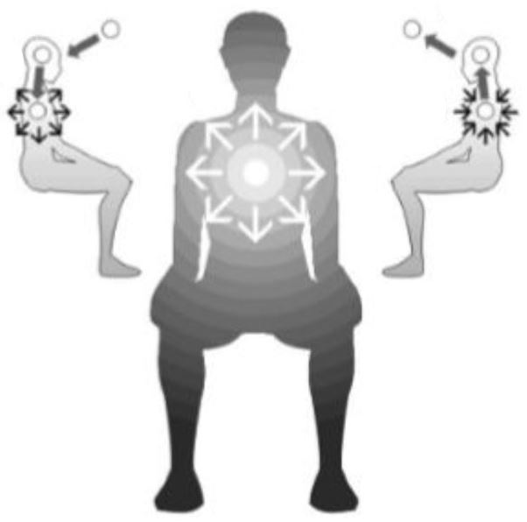
Experiencia de paz
Autoliberación Luis Ammann
Imagina una esfera transparente que, bajando desde lo alto, va entrando por la cabeza y termina alojándose en el centro del pecho, a nivel del corazón.
Una vez alojada allí, se la va expandiendo lentamente, como si creciera cada vez mas, hasta los limites de todo el cuerpo.
Cuando la sensación, que comenzó en el centro del pecho se ha extendido por todo el cuerpo hasta sus limites, experimenta la paz interna que opera por si sola, hasta lograr una suerte de luminosidad interna.
Puede permanecer en ese estado unos pocos minutos.
Luego, haga retroceder lentamente la sensación y la imagen hasta el pecho, cerca del corazón.
Desde allí, llévela nuevamente hasta su cabeza, para ir haciendo desaparecer la esfera que utilizo desde el principio del ejercicio.

